Slide 1
DESARROLLO DE APLICACIONES ANALÍTICAS

Slide 2
Información
Análisis
Conocimiento
Valor

Slide 3
DATA

Slide 4
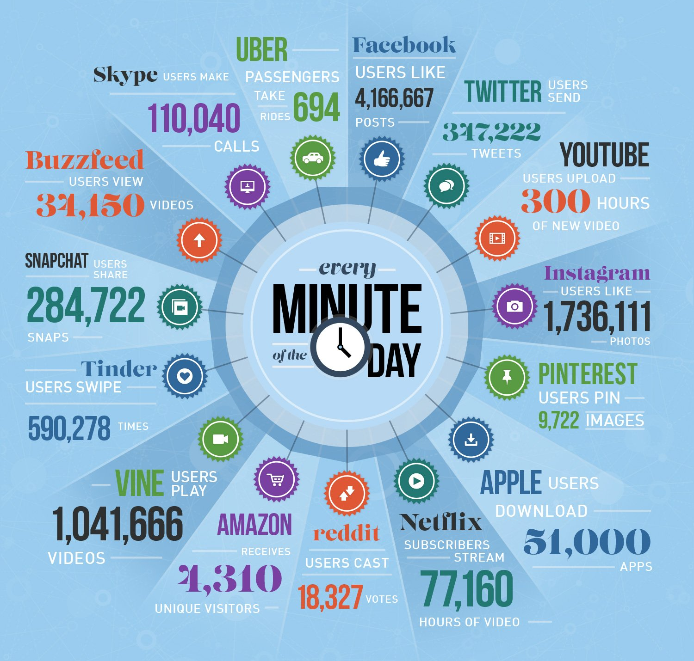

Slide 5
2010-2012
2000 BC
1000 BC
0
1000 AD
2000 AD
Se estima que cada día se crea 2.5 billones de GB

Slide 6
PROCESAMIENTO

Slide 7
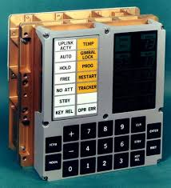

Slide 8
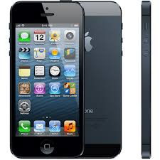

Slide 9
MOORE’S LAW

Slide 10
METODOLOGÍAS

Slide 11
Campo de computer science. Creada en 1960’s y se refiere a resolver tareas que son fáciles para los humanos pero complicadas para las computadoras. Es bien general, se refiere a tareas como planeamiento, moverse, reconocer objetivos, hablar, traducir, entre otros
Inteligencia Artificial
Machine Learning
Concerniente a un aspecto de IA. Dado un problema de IA y dado que se tiene mucha información, analizar cual es la acción correcta, sin que el programador tenga que programarla

Slide 12
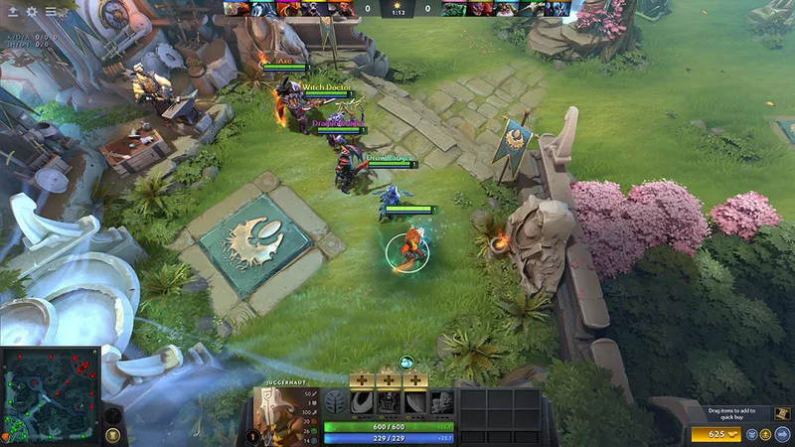
Playing Video Games Automatically

Slide 13
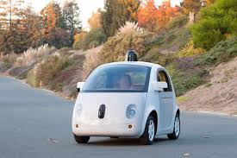
Self driving car

Slide 14
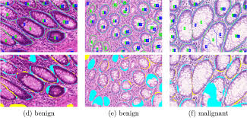
Cancer detection

Slide 15
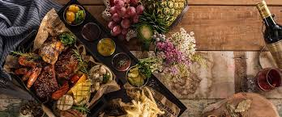
Food consumption

Slide 16
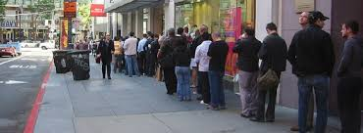
Churn models

Slide 17
PYTHON

Slide 18
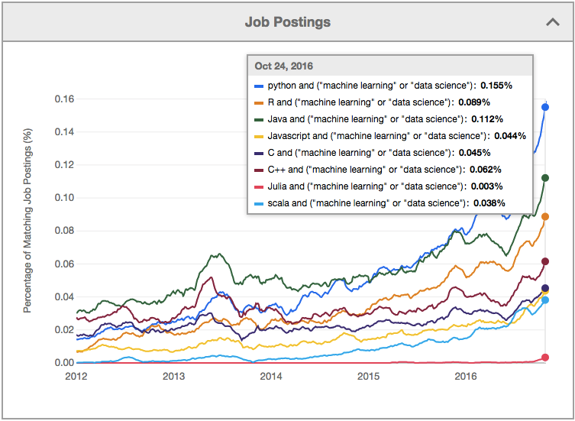

Slide 19
